Slide 1
Interlock control in BSL3 Lab
08/01/2024, 11/01/2024, 24/02/2024, 04/03/2024
Hideki Miki, Ph.D. (Engineering), JICA Expert
Notes:
BSL3実験室におけるインターロック(連動)制御

Slide 2
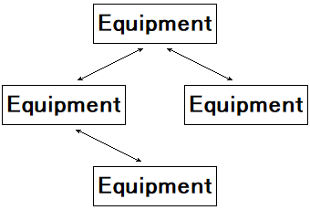
Interlock control
Interlock control means relational control between or among some equipment shown as right.
BSL-3 facility usually uses some interlock control.
Interlock control has some types. For example, exclusive control, sequential control, alternate control and others.
Notes:
インターロック制御
・インターロック制御は、右に示されるように、いくつかの機器間での連動制御を意味する。・BSL-3施設は通常いくつかのインターロック制御を使用する。・インターロック制御はいくつかの種類がある。例えば、排他制御、順序制御、交互制御など。

Slide 3
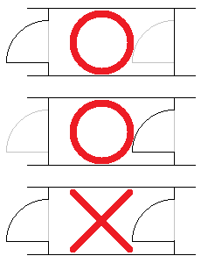
Exclusive control
BSL-3 lab has main laboratory and other sub rooms.
Their doors must not open at the same time shown as right.
So, door system has exclusive control.
Pass box door is same.
Notes:
ドアのインターロック
・BSL-3ラボにはメインラボとその他のサブルームがある。・それらのドアは右に示されるように、同時に開いてはならない。・そのため、ドアシステムは排他制御を持つ。・パスボックスのドアも同様。

Slide 4
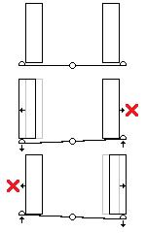
Exclusive control/ Pass box
Pass box usually has mechanical method for exclusive control.
For example, mechanical method is shown as right.
Mechanical method does not need power source and control circuit. So, repair is easy when broken.
Notes:
排他制御/パスボックス
・パスボックスは排他制御のために通常機械式の方法を持つ。例えば機械式の方法は右に示される。機械式の方法は電源や制御回路が不要である。そのため、壊れた時の修理が容易である。

Slide 5
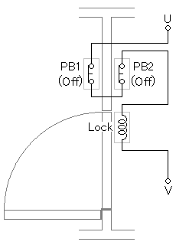
Exclusive control/ 1 Door
2 PBs are always closed.
So, lock is always charged and closed.
If either PB is pushed and opened, lock is uncharged and opened.
Door usually has electrical method for exclusive control.
In case of 1 door (not including exclusive control), control circuit is shown as right.
- U, V: Control power source, Single phase
- PB: Push button switch, normally closed
- Lock: Electromagnet, Motor and others, closed if charged
Notes:
排他制御/ドア(1つのドア)
・ドアは排他制御のために通常電気式の方法を持つ。・1つのドアの場合(排他制御を含まない)、制御回路は右に示される。– U,V: 制御電源、単相 – SW:スイッチ、通常時閉 – カギ:電磁石、モーターなど、通電時閉

Slide 6
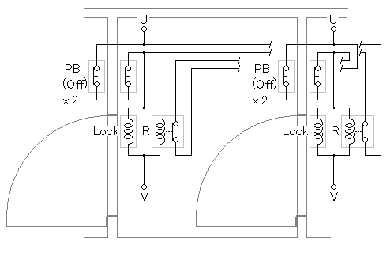
Exclusive control/ 2 Doors
2 PBs are always closed. So, lock is always charged and closed. Also, R is charged and opened.
If either PB is pushed and opened, lock is uncharged and opened. Also, R is uncharged and closed. Further R makes next PBs invalid.
In case of 2 doors (including exclusive control), control circuit is shown as right.
- R: Relay, opened if charged
Notes:
排他制御/2つのドア
・2つのドアの場合(排他制御を含む)、制御回路は右に示される。- R:リレー、通電時開

Slide 7
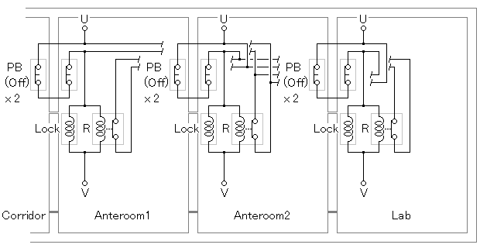
Exclusive control/ 3 Doors
Anteroom1 affects to Anteroom2.
Anteroom2 affects to Anteroom1 and Lab.
Lab affects to anteroom2.
In case of 3 doors (including exclusive control), control circuit is shown as right.
Actually, PB nearest to corridor must be replaced to secured SW.
Control power source must be separated in order to disable lock during maintenance.
Notes:
排他制御/3つのドア
・3つのドアの場合(排他制御を含む)、制御回路は右に示される。・実際には、廊下に最も近いPBは保護されたスイッチに置き換えられなければならない。制御電源は、メンテナンスの間にロックを無効にするために分離されなければならない。

Slide 8
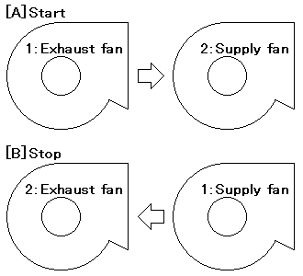
Sequential control
BSL-3 lab must be kept negative pressure.
So, fan system has sequential control.
When system starts, at first, exhaust fan starts, next, supply fan starts shown as right [A].
When system stops, at first, supply fan stops, next, exhaust fan stops shown as right [B].
Notes:
ファンシステムのインターロック
・BSL-3実験室ラ陰圧に保たれなければならない。そのため、ファンシステムは順序制御を持つ。システムが起動する時、右の[A]に示されるように、まず排気ファンが起動し、次に給気ファンが起動する。システムが停止する時、右の[B]に示されるように、まず給気ファンが停止し、次に排気ファンが停止する。

Slide 9
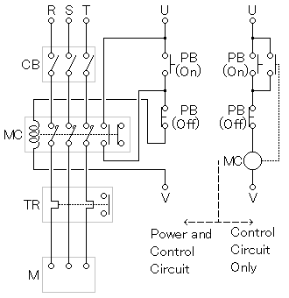
Sequential control/ 1 Fan
PB(on) is always opened and PB(Off) is always closed.
If PB(On) is pushed and closed, MC is charged. Also, MC makes self-holding (contact next to PB(On) is closed).
After if PB(On) is opened, MC is charged as it is by self-holding.
After if PB(Off) is pushed and opened, MC is uncharged.
In case of 1fan (not including sequential control), control circuit is shown as right. This circuit includes self-holding function (Note).
- R, S, T: Main power source, 3 phase
- U, V: Control power source, Single phase
- CB: Circuit Breaker
- MC: Magnetic Contactor
- TR: Thermal Relay
- M: Motor
- PB: Push Button switch
Notes:
順序制御/ファン(1/2)
・1つのファンの場合(順序制御を含まない)、制御回路は右に示される。この回路は自己保持機能を含む。- R,S,T: 主電源、3相 – U,V: 制御電源、単相 - CB: サーキットブレーカー - MC: 電磁接触器 - TR: サーマルリレー - M: モーター - PB: プッシュボタン

Slide 10
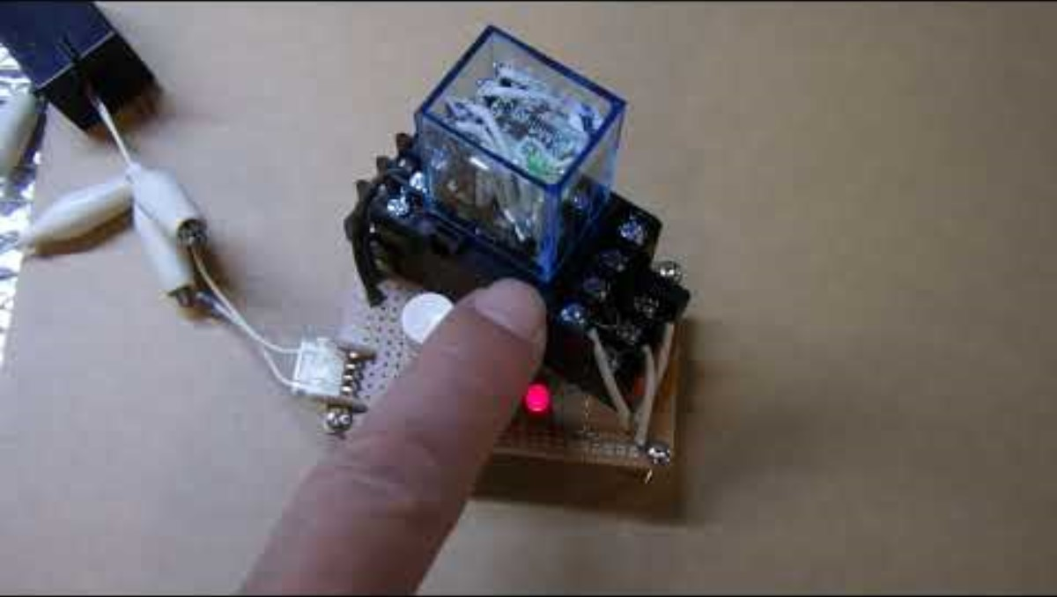
Note/ Self-holding function
Notes:
ノート/自己保持機能

Slide 11
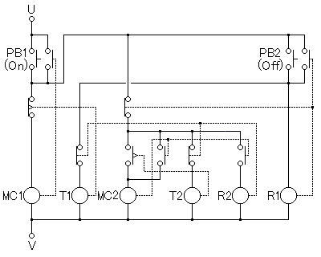
Sequential control/ 2 Fans
If PB1 is closed, MC1 is charged and makes ‘SC’ (self-holding). Also, T2 is charged and starts count. After If T2 ends count, MC2 is charged and makes ‘SC’.
if PB2 is closed, R1 is charged and makes ‘SC’. Also, MC2 is uncharged and T1 starts count. After if T1 ends count, MC1 is uncharged.
In case of 2 fans (including sequential control), control circuit is shown as right.
Sequential control uses timer.
- U,V: control power source
- PB: Push Button
- MC: Magnetic Contactor, for Fan
- T: Timer, T1: MC1 off delay, T2: MC2 on delay
- R: Relay, R2: protecting Timer
Notes:
順序制御/ファン(2/2)
・2つのファンの場合(順序制御を含む)、制御回路は右に示される。・順序制御はタイマーを使用する。– U,V: 制御電源、単相 - PB: プッシュボタン - MC: 電磁接触器、ファン用 – T:タイマー、T1:MC1遅延オフ、T2:MC2遅延オン – R: リレー、R2はタイマー保護

Slide 12
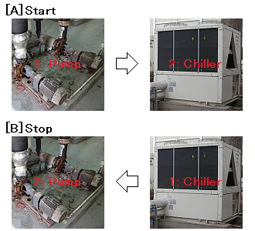
Sequential control/ Other system
Sequential control is also used in other system.
Cooling system:
- Chilled water pump -> Chiller or Refrigerating machine shown as right
- Cooling water pump -> Cooling Tower
Heating system:
- Hot water pump -> Hot water boiler
Notes:
順序制御/その他のシステム
・順序制御はその他のシステムでも使用される。・冷却システム: - 右に示されるように、冷水ポンプ->チラーまたは冷凍機 - 冷却水ポンプ->冷却塔 ・加熱システム: - 温水ポンプ->温水ボイラー

Slide 13
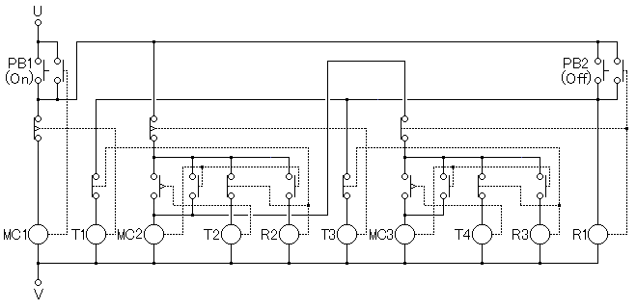
Sequential control/ 3 Equipment
Part From T1 to R2 is almost same to part from T3 to R3.
In case of 3 equipment (including sequential control), control circuit is shown as right.
If 1 equipment is added, 1 MC, 2 Timers, 1 Relay is added.
Notes:
順序制御/3つの機器
・3つの機器の場合(順序制御を含む)、制御回路は右に示される。・もし1つの機器が追加されると、1つのMC、2つのタイマー、1つのリレーが追加される。

Slide 14
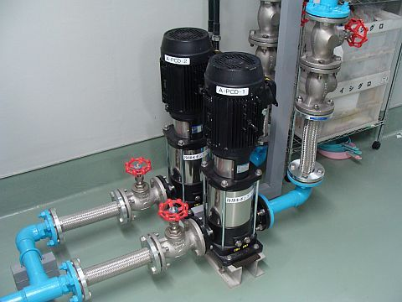
Alternate control
Some system has 2 or more same equipment in parallel, even if 1 equipment has enough capacity shown as right.
One of reasons is for emergency (equipment failure).
Such a system has alternate (automatic switching) control.
Notes:
交互制御
・いくつかのシステムは、右に示されるように、2つ以上の同じ機器を並列に持つ。たとえ1つの機器は十分な能力を持つとしても。・1つの理由は、非常事態(機器故障)のためである。そのようなシステムは、交互(自動切替)制御を持つ。

Slide 15
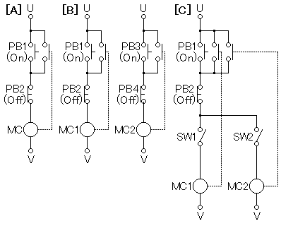
Alternate control/ Pump (1/3)
[C] In case Sw1 or SW2 is closed, if PB1 is pushed and closed, MC1 or MC2 is charged.
In case both SWs are closed, both MCs are charged.
In case of 1pump (not including alternate control), control circuit is shown as right [A].
In case of 2 pumps (not including alternate control, only manual control), control circuit is shown as right [B]. 2 sets of [A] simply.
In same case, another control circuit is shown as right [C]. Select switch can be used instead SW1 and SW2. But both MCs cannot be charged at the same time.
- SW: Manual switch
Notes:
交互制御/ポンプ(1/2)
・1つのポンプの場合(交互制御を含まない)、制御回路は右の[A]に示される。 2つのポンプの場合(交互制御を含まない、手動制御のみ) 、制御回路は右の[B]に示される。シンプルに2つの[A]。同じ場合、他の制御回路は右の[C]に示される。SW1とSW2に代えて選択スイッチを使用することができる。しかし、両方のMCを同時に荷電できない。- SW:手動スイッチ

Slide 16
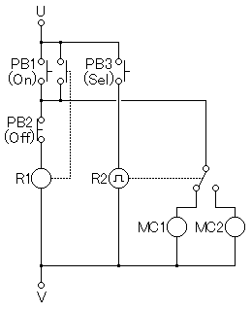
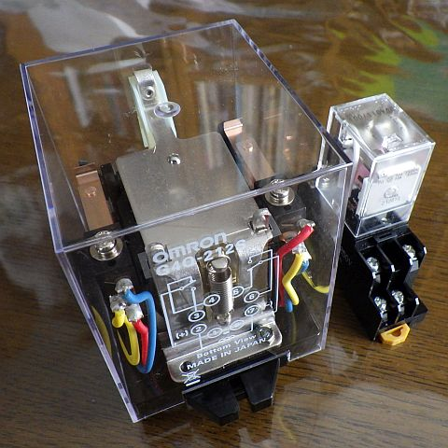
Alternate control/ Pump (2/3)
If PB1 is pushed and closed, MC1 or MC2 selected by R2 is charged.
After whenever PB3 is pushed, R2 selects another MC.
In case of 2pumps (including alternate control), another control circuit is shown as right.
R2 is ratchet type relay, such as OMRON G4Q series shown as bottom. This relay has function as select switch by pulse signal.
Notes:
交互制御/ポンプ(2/2)
・2つのポンプの場合(交互制御を含む) 、他の制御回路は右に示される。R2は、下に示されるオムロンG4Qシリーズのようなラチェット式リレーです。ラチェットタイプのリレーである。 このリレーはパルス信号によりセレクトスイッチとしての機能を持つ。 PB3 が押されるたびに、R2 は MC1 か MC2かを選択する。

Slide 17
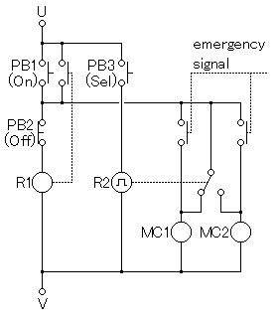
Alternate control/ Pump (3/3)
If emergency signal comes, both MCs are charged
In case of 2pumps (including alternate control), another control circuit is shown as right.
If emergency happens, for example, low water level or low water pressure, both 2 pumps will be operated.
Notes:
交互制御/ポンプ(2/2)
・2つのポンプの場合(交互制御を含む) 、他の制御回路は右に示される。・もし緊急事態が生じると、例えば、低水位や低水圧、両方のポンプが運転される。

Slide 18
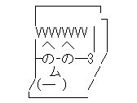
End
Thank you for cooperation with training course.
Email: mikiikka277@hb.tp1.jp
Facebook: Miki Hideki
Document server: http://gaga.jellybean.jp/indexbsl.html
Notes:
終り
・ トレーニングコースにご協力いただきまして、ありがとうございます。
・ Email: mikiikka277@hb.tp1.jp
・ Facebook: Miki Hideki
・ 文書サーバー: http://gaga.jellybean.jp/indexbsl.html

